Slide 1
Instalación de bonsaiERP

Slide 2
bonsaiERP
Requiere:
- Ruby 2.2.2
- PostgreSQL 9.4 and postgresql-contrib to enable hstore
- Nodejs for compiling assets
- imagemagick
- phantomjs

Slide 3
Instalación de ruby 2.2.2
$ sudo apt-get update
$ sudo apt-get install git-core curl zlib1g-dev build-essential libssl-dev libreadline-dev libyaml-dev libsqlite3-dev sqlite3 libxml2-dev libxslt1-dev libcurl4-openssl-dev python-software-properties libffi-dev
$ gpg --keyserver hkp://keys.gnupg.net --recv-keys 409B6B1796C275462A1703113804BB82D39DC0E3
$ curl -sSL https://get.rvm.io | bash -s stable (instalamos el manejador de versiones de ruby)
$source /.rvm/script/rvm (cargamos el rvm)
$ rvm use 2.2.2 –default (especificamos la version a usar)
$ ruby –v (verificamos la version)

Slide 4
Instalacion del bundler
$ echo "gem: --no-ri --no-rdoc" > ~/.gemrc
$ gem install bundler

Slide 5
Configuración de git
$ git config --global color.ui true
$ git config --global user.name "YOUR NAME"
$ git config --global user.email "YOUR@EMAIL.com"
$ ssh-keygen -t rsa -C YOUR@EMAIL.com
--------------------------------------------------
$ cat ~/.ssh/id_rsa.pub
-------------------------------------------------
$ ssh -T git@github.com

Slide 6
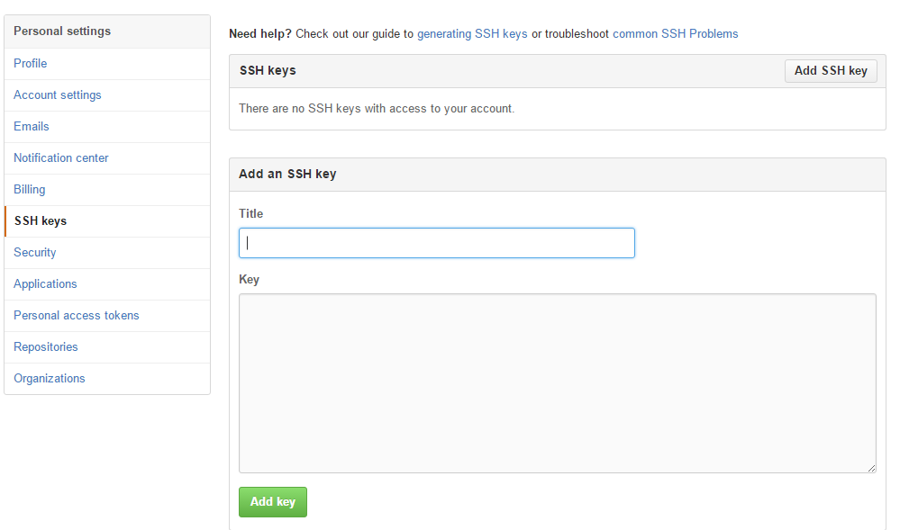
Ahora iniciamos sesion en github y visitamos la pagina:
https://github.com/settings/ssh

Slide 7
Para ver si ha funcionado:
$ ssh –T git@github.com
Donde nos mostrara un mensaje de bienvenida a github
Hi User!! you’ve succesfully authenticated but Github does not provide
shell access

Slide 8
Instalacion de rails
Primero necesitamos instalar “Javascript runtime” como NodeJS
$ sudo add-apt-repository ppa:chris-lea/node.js
$sudo apt-get update
$sudo apt-get install nodejs
Ahora podemos instalar Rails
$gen install rails –v 4.2.1
Nos fijamos la version instalada
$rails -v

Slide 9
INSTALANDO imagemagick
$ sudo apt-get install imagemagick
Para verificar que ha sido instalado correctamente
$ convert --version

Slide 10
INSTALANDO phantomjs
$ sudo apt-get install phantomjs
Para verificar que ha sido instalado correctamente
$ phantomjs –v

Slide 11
INSTALAMOS BONSAIERP
$ git clone https://github.com/boriscy/bonsaiERP
$ cd bonsaiERP
$bundle install
$ rake db:migrate

Slide 12
Cómo crear un usuario en la base de datos para la aplicación Rails
franzbel@ubuntu:~/bonsaiERP$ sudo su postgres -c psql
[sudo] password for franzbel:
psql (9.3.9)
Type "help" for help.
postgres=# CREATE USER postgres WITH PASSWORD 'demo123';
ERROR: role "postgres" already exists
postgres=# ALTER ROLE postgres WITH CREATEDB;
ALTER ROLE
postgres=# \q
franzbel@ubuntu:~/bonsaiERP$

